Slide 1
Альбом выпускников
(Album of Graduates)
Выполнил:
Ли Александр

Slide 2
Альбом выпускников – это электронный помощник, который справится со следующими задачами:
За доли секунд покажет и лица, и фамилии тех, кто окончил учебное заведение с конкретизацией по годам и профилем;
напомнит о педагогах, задействованных в том учебном период;
воссоздаст уникальную школьную атмосферу текущего выпуска

Slide 3

Дизайн проекта отражает определенную специфику школьного времени.

Slide 4
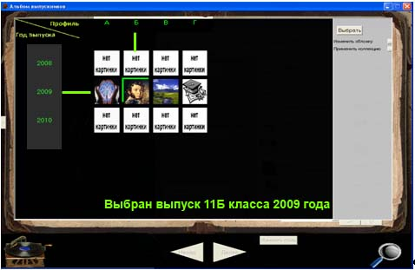
Базовой единицей Альбома является конкретный класс определенного года выпуска

Slide 5
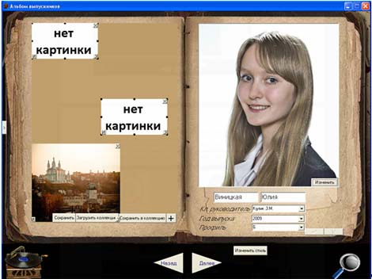
Программа обладает простым, интуитивно понятным интерфейсом

Slide 6
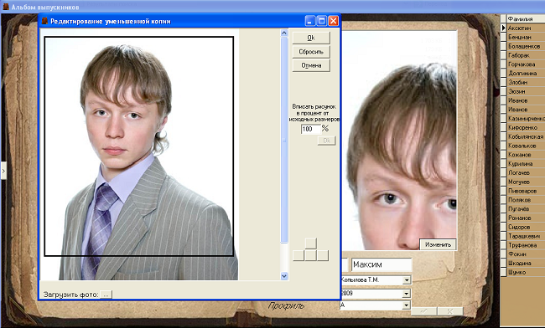
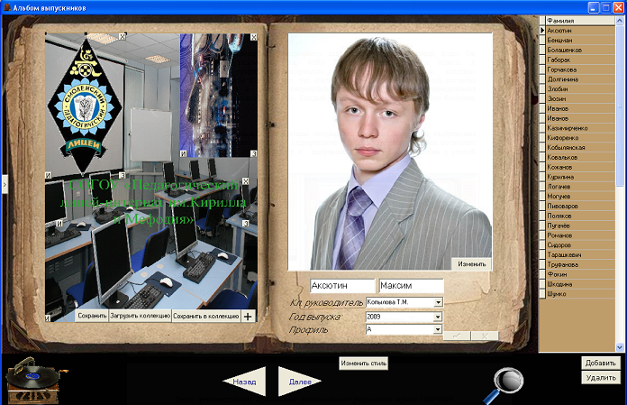
Для режима редактирования разработаны специальные функции коррекции отображения загружаемых графических файлов – кадрирование и изменение масштаба

Slide 7
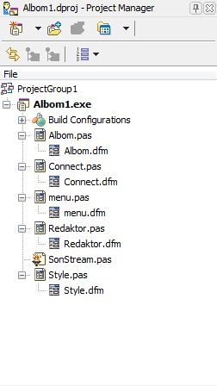
Программа написана на языке Delphi 2010. Она содержит 5 форм и одну библиотеку для работы с музыкальным проигрывателем.

Slide 8
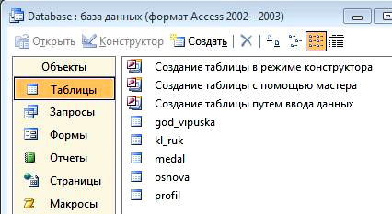
Программа в процессе работы использует Базу Данных MSAccess 2003, файл – Database.mdb

Slide 9
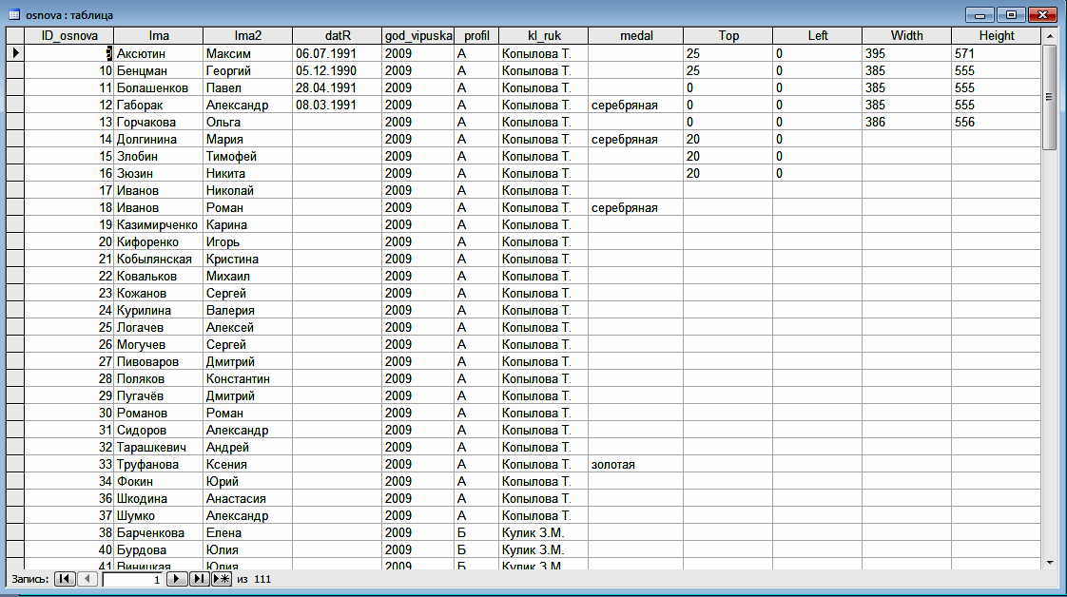
В таблице «основа» собраны все остальные таблицы, а также некоторые другие важные данные, такие как: имя, фамилия ученика, характеристики фотографии; из нее формируются почти все запросы.

Slide 10
Основной запрос SQL
SELECT osnova.Top, osnova.Width, osnova.Height, osnova.Left,osnova.ID_osnova, osnova.Ima as [Фамилия],osnova.kl_ruk as [Кл руководитель], osnova.profil,osnova.god_vipuska as [Год], osnova.Ima2 as [Имя] FROM osnova

